Slide 1
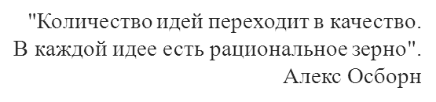

Мозговой штурм
Подготовила : Олейникова В.А

Slide 2

«Мозговой штурм» -
технология решения проблемы на основе стимулирования творческой активности, при которой детям предлагают высказывать, возможно, большее количество вариантов решения, в том числе самых фантастических.

Slide 3
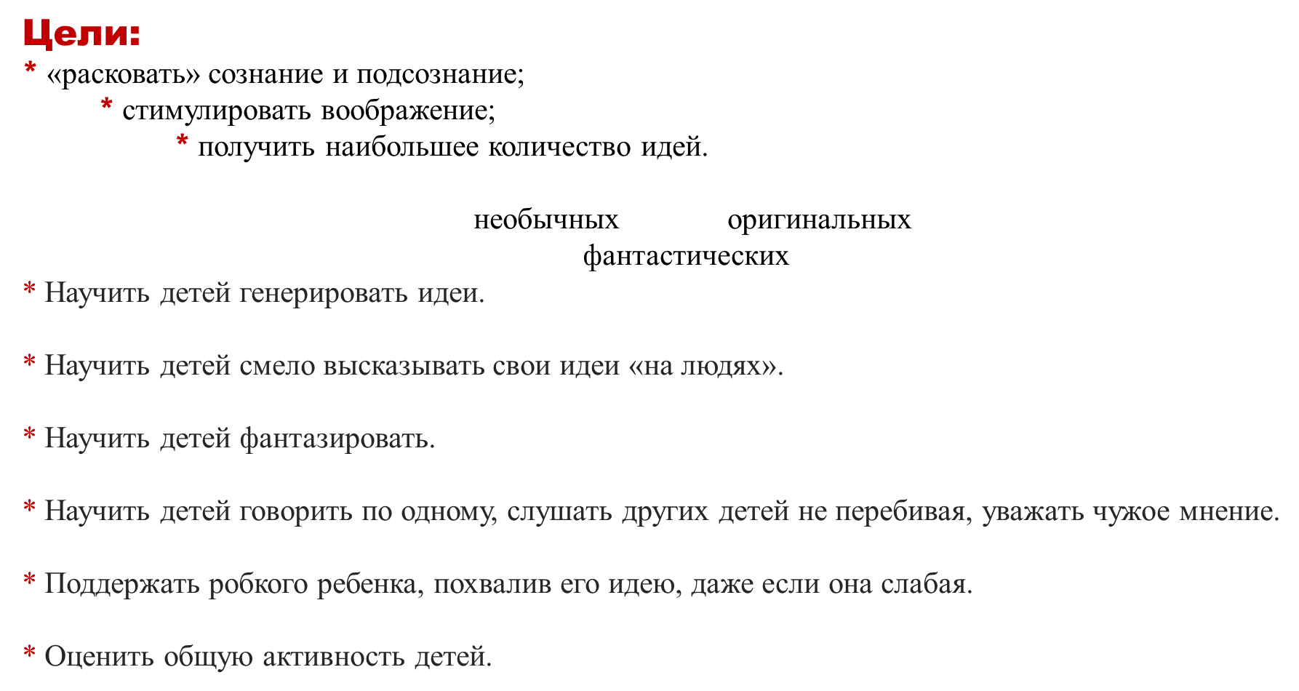

Slide 4
Технология может быть использована: * Изучение и закрепление нового материала; * Совместная деятельность педагога с детьми при решении задач образовательных областей; * Исследовательская работа - на этапе постановки проблемы.

Slide 5

Этапы технологии: * Постановка проблемы; * Выдвижение идей; * Обсуждение идей; * Принятие решения. * Разделить детей на две группы. * Объяснить детям правила игры. Поставить обеим группам проблему. * Все идеи детей зафиксировать. * Анализ идей. Принятие решения. Технология «Мозговой штурм» позволяет в пределах определенного времени без перегрузки детей получить качественный результат — усвоение воспитанниками материала.

Slide 6
На протяжении всей игры нужно непременно вести записи и делать пометки.

Slide 7

Перед проведением «мозгового штурма» необходимо: * собрать информацию по теме обсуждения; * разработать цепочку вопросов к детям; * подобрать картинки; * продумать варианты организации продуктивной деятельности; * иметь набор оригинальных решений обсуждаемой проблемы; * быть готовым к появлению непредвиденных педагогических ситуаций и уметь их решать.

Slide 8
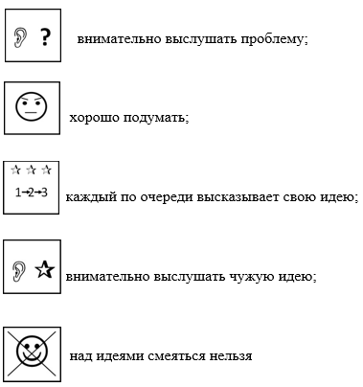

Slide 9
Темы мозгового штурма для детей.
Чем можно рисовать на асфальте?
Надо размешать сахар в стакане с горячим чаем, когда ложечки нет. Что делать?
Как сделать разноцветную льдинку?
Как спастись герою сказки? Что ему надо сделать?

Slide 10


